Slide 1
Визначення навчального навантаження учня з особливими освітніми потребами під час дистанційного навчання Фахівець(консультант) Інклюзивно-ресурсного центру Наталія Серго

Slide 2
ОСОБЛИВОСТІ ДИСТАНЦІЙНОГО НАВЧАННЯ ДІТЕЙ З ООП
ПЕРЕХІД З ПРЯМОЇ МОДЕЛІ НАВЧАННЯ НА ТРЕНЕРСЬКУ МОДЕЛЬ
СИНХРОННЕ Й АСИНХРОННЕ НАВЧАННЯ
НАОЧНИЙ МАТЕРІАЛ – ЦЕ ВСІ РЕЧІ, ЯКІ Є ВДОМА
УРОКИ ЗРАНКУ, А ДОМАШНІ ЗАВДАННЯ – ВВЕЧЕРІ (ЗВИЧНИЙ РЕЖИМ)
БЕЗПЕКА ТА ЗДОРОВ’Я ДИТИНИ З ООП ЗАЛИШАЮТЬСЯ ПЕРШОЧЕРГОВИМИ

Slide 3
ВАЖЛИВО БАТЬКИ – ПАРТНЕРИ У НАВЧАННІ

Slide 4
СПОСТЕРЕЖЕННЯ БАТЬКАМИ ЗА ДИТИНОЮ З ООП З МЕТОЮ ВИЗНАЧЕННЯ РЕКОМЕНДОВАНОГО НАВАНТАЖЕННЯ
АДАПТАЦІЯ ДО НОВОГО РЕЖИМУ ДНЯ/ТИЖНЯ/МІСЯЦЯ
РІВЕНЬ ТРИВОЖНОСТІ ТА ЕМОЦІЙНИХ СПАЛАХІВ ДИТИНИ
ЕМОЦІЙНИЙ СТАН (СПОКІЙНА, СОНЛИВА, АГРЕСИВНА, ОБЕРЕЖНА ТОЩО)
ПРИЙМАННЯ УЧАСТІ В ДИСТАНЦІЙНОМУ НАВЧАННІ
ПОВЕДІНКА ДИТИНИ
УЛЮБЛЕНА ДІЯЛЬНІСТЬ ВДОМА

Slide 5
ДИСТАНЦІЙНЕ НАВЧАННЯ = КОМАНДНА РОБОТА
ЯК ВЧИТИ ДИТИНУ (ДИСТАНЦІЙНО, ВІДПРАВЛЯТИ ЗАВДАННЯ ТА КОНСУЛЬТУВАТИ БАТЬКІВ, ТЕЛЕФОНУВАТИ БАТЬКАМ ДІТЕЙ З ООП)
ВИЗНАЧЕННЯ НАВАНТАЖЕННЯ І РОЗРОБКА НОВОГО РЕЖИМУ НА ТИЖДЕНЬ
ПРОГРАМА ТА ТЕМИ, ЗА ЯКИМИ МАЮТЬ ПРАЦЮВАТИ ДІТИ
КОНСУЛЬТАЦІЇ З БАТЬКАМИ ДИТИНИ З ООП
ЯК ЗАДАВАТИ ДОМАШНЄ ЗАВДАННЯ

Slide 6
ДОМАШНІ ЗАВДАННЯ
ЗМЕНШЕНІ ЗА ОБ’ЄМОМ
ІНДИВІДУАЛЬНІ ДЛЯ КОЖНОЇ ДИТИНИ
ПОВ’ЯЗАНІ З ДОМАШНІМ СЕРЕДОВИЩЕМ
З ІНСТРУКЦІЄЮ ДЛЯ БАТЬКІВ
З УНАОЧНЕННЯМ, РІЗНИМИ ЕЛЕКТРОННИМИ МАТЕРІАЛАМИ ТА РЕСУРСАМИ;
ПАРТНЕРСТВО З БАТЬКАМИ УЧНІВ

Slide 8
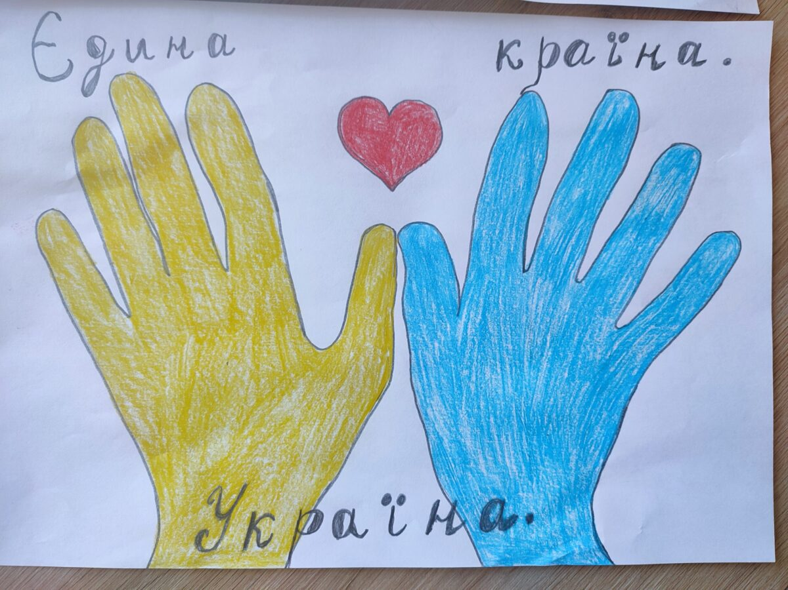
І НАЙГОЛОВНІШЕ
ТУРБУЙТЕСЯ ПРО СЕБЕ, ДОПОМАГАЙТЕ СОБІ, РАДУЙТЕ СВОЇХ УЧНІВ
ТА ДИВУЙТЕ ЇХ НАВІТЬ у ДИСТАНЦІЙНОМУ НАВЧАННІ
ВЧИТЕЛЬ – НАСТАВНИК ДЛЯ КОЖНОЇ РОДИНИ

